Slide 1
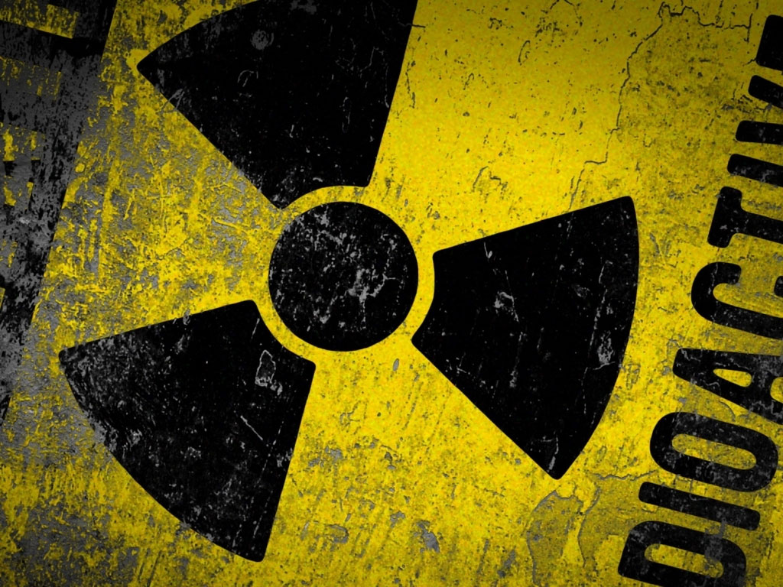
radioatividade
Grupo: PIBID - Química

Slide 2
RADIOATIVIDADE
A radioatividade é definida como a capacidade que alguns elementos fisicamente instáveis possuem de emitir energia sob forma de partículas ou radiação eletromagnética.
A radioatividade foi descoberta no século XIX. Até esse momento predominava a ideia de que os átomos eram as menores partículas da matéria.
Com a descoberta da radiação, os cientistas constataram a existência de partículas ainda menores que o átomo, tais como: próton, nêutron, elétron.

Slide 3
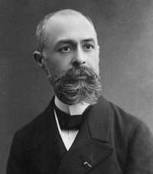
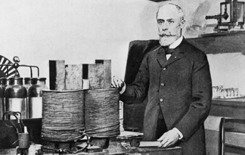
Radioatividade
No ano de 1896, o físico Antoine-Henri Becquerel observou que um sal de urânio possuía a capacidade de sensibilizar um filme fotográfico, recoberto por uma fina lâmina de metal.
(França, 15/12/1852 — 25/08/1908)

Slide 4
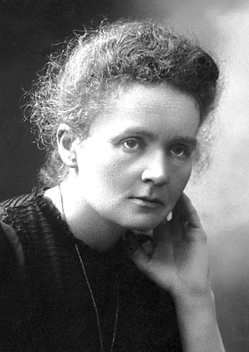
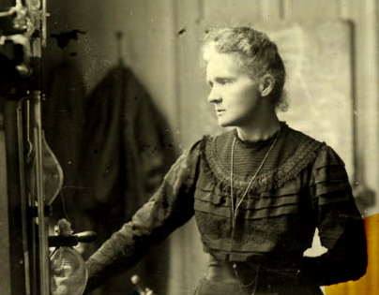
Radioatividade
Em 1897, a cientista Marie Sklodowska Curie provou que a intensidade da radiação é sempre proporcional à quantidade do urânio empregado na amostra, concluindo que a radioatividade era um fenômeno atômico.
(Polônia, 07/11/1867 — 04/07/1934)

Slide 5
Radioatividade
As partículas Alfa, Beta e Gama distinguem-se pelo tipo de carga (positiva ou negativa) ou pela ausência dela.
Partículas alfa (α): são as de carga positiva. Constituídas de 2 prótons e 2 nêutrons. São núcleos de átomos de hélio.
₊₂α⁴ ou He²⁺

Slide 6
Radioatividade
Partículas beta (β): aquelas de carga negativa. São os elétrons que saem do núcleo.
₋₁β⁰
Admite-se que um nêutron desintegra-se formando um próton, um elétron e um neutrino (partícula sem carga e praticamente sem massa).
₀n¹ → ₊₁p¹ + ₋₁β⁰ + ₀u⁰
Emissões gama (γ): ondas eletromagnéticas.
₀γ⁰

Slide 7
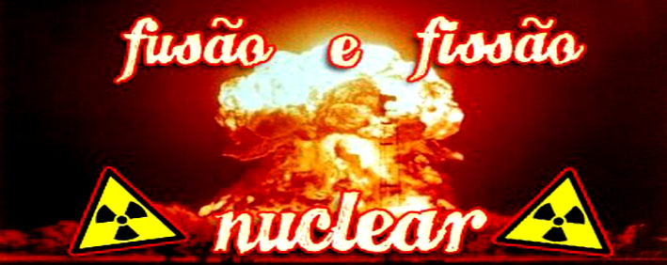

Slide 8
Fissão Nuclear:
“A quebra do núcleo atômico”
Fissão é o processo de forçar a divisão de um átomo para formar dois outros, mais leves.
1933 – O físico italiano Enrico Fermi estudou que um bombardeamento do núcleo com nêutrons de velocidade moderada faz com que o núcleo capture o nêutron.
Quando o núcleo captura o nêutron ocorre a radiação gama e o núcleo se desintegra emitindo partículas.

Slide 9
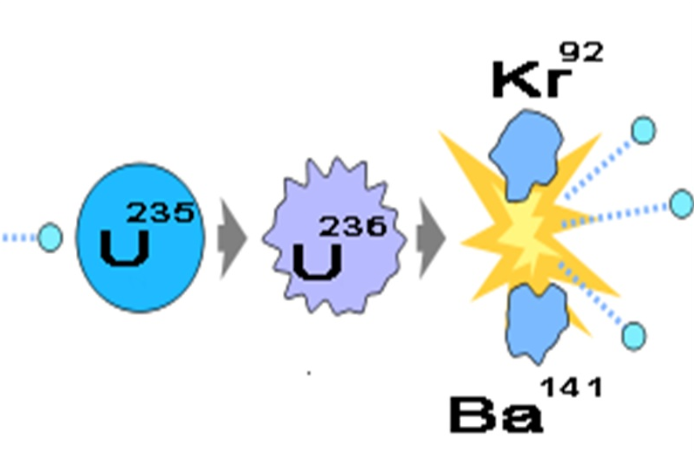
Fissão Nuclear:

Slide 10
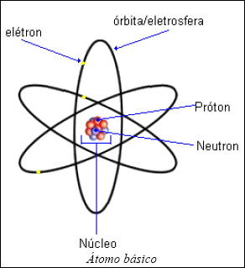
Fissão Nuclear:
Núcleo estável:

Slide 11
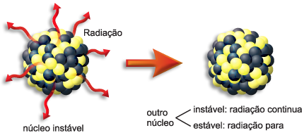
Fissão Nuclear:
Núcleo instável:

Slide 12
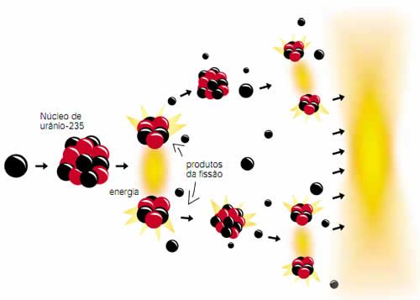
Fissão Nuclear:
Reação em cadeia:

Slide 13
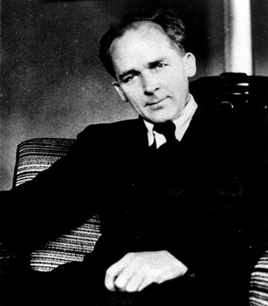
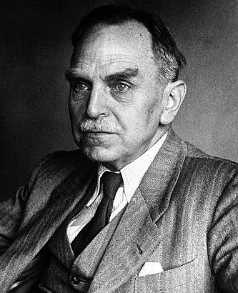
Fissão Nuclear:
A fissão nuclear pode ser controlada!
O termo “Fissão Nuclear” foi definido pelos químicos Fritz Strassmann e Otto Hahn, através das reações com Urânio.
(Alemanha, 22/02/1902 – 22/04/1980) (Alemanha, 08/03/1879 – 1966)

Slide 14
Fusão Nuclear
É o processo no qual dois ou mais núcleos atômicos se juntam e formam outro núcleo de maior número atômico.
Só pressão e temperatura altíssimas conseguem fazer com que elétrons se dispersem do núcleo, facilitando a colisão. Esse processo ocorre naturalmente em estrelas, como o Sol.

Slide 15
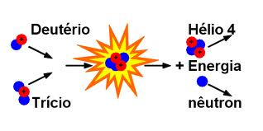
Fusão Nuclear:
Fusão no Sol:

Slide 16
Fusão Nuclear:
Bomba de Hidrogênio:
Em 1952, foi criada a bomba H (bomba de hidrogênio), que tinha como reator nuclear a fusão do hidrogênio.
Essa incrível arma de destruição gerou, em seu primeiro experimento, uma energia cerca de mil vezes maior do que a bomba A (bomba atômica) de fissão nuclear.

Slide 17
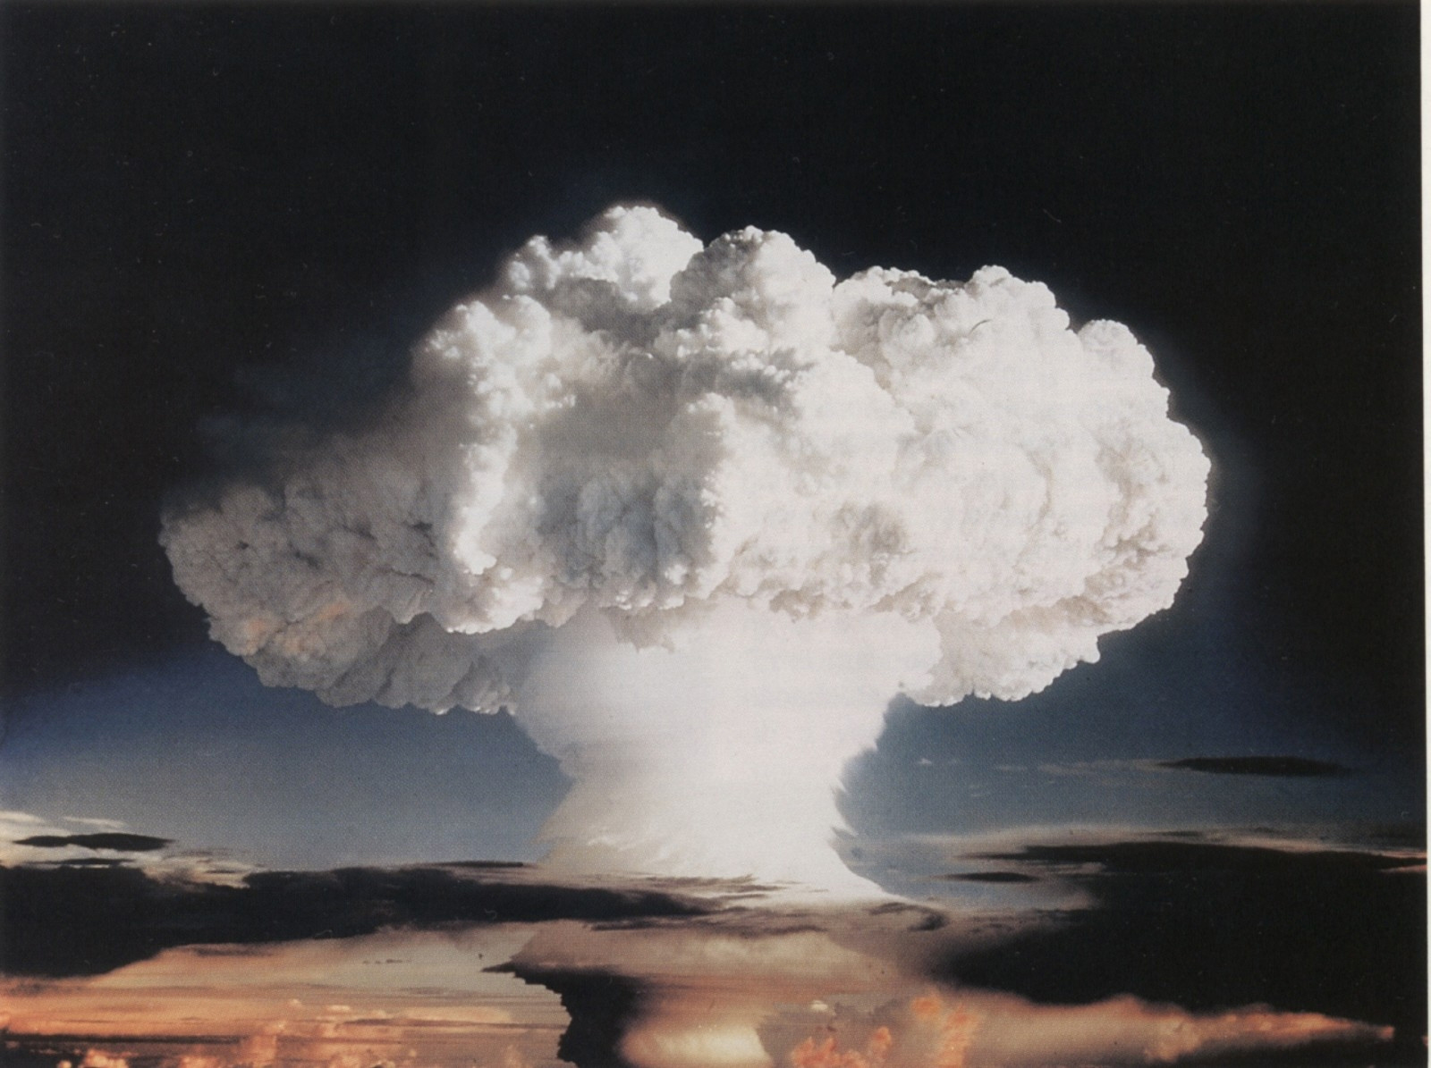
Fusão Nuclear:
A bomba de hidrogênio, Ivy Mike (com intensidade equivalente à detonação de 10,4 megatoneladas de TNT) foi testada a 31 de Outubro de 1952, em Eniwetok.

Slide 18
Fusão Nuclear:
Requer muita energia para acontecer.
Ainda não pode ser controlada.
Esse processo libera uma quantidade de energia muito maior do que a liberada no processo de fissão nuclear.

Slide 19
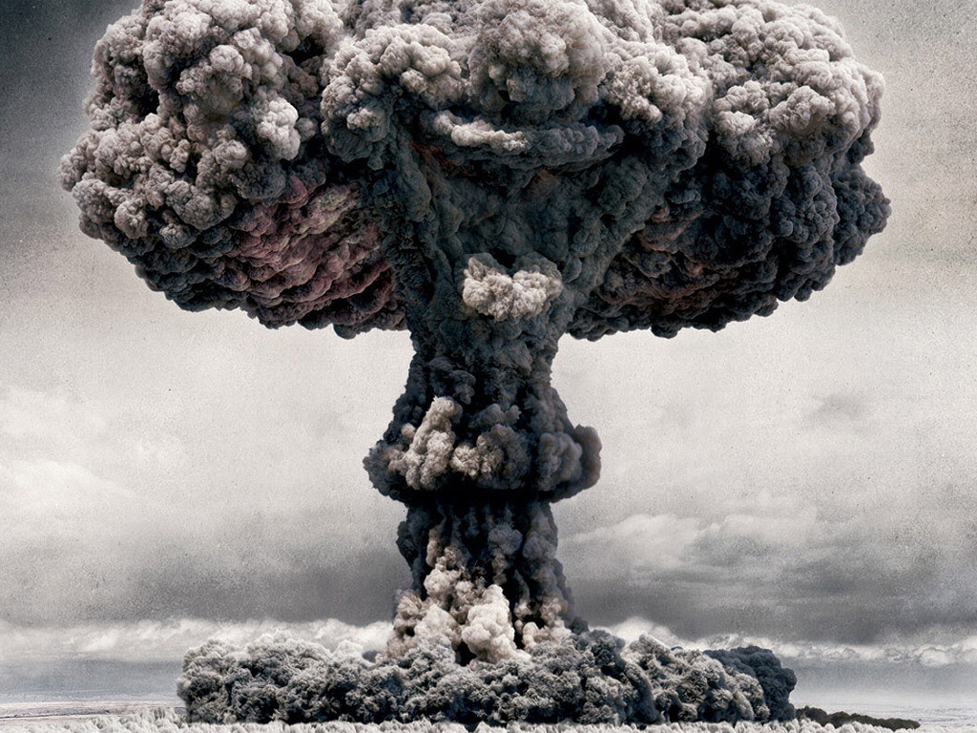
Bomba Atômica

Slide 20
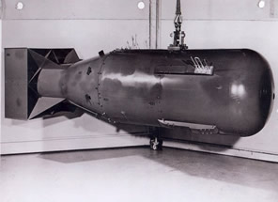
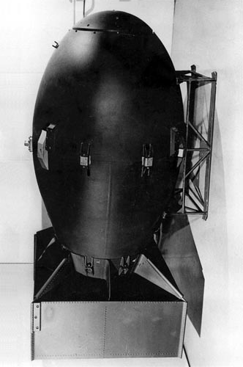
Bomba Atômica
Little Boy – Hiroshima 06/08/1945 Fat Man – Nagasaki, 09/08/1945

Slide 21
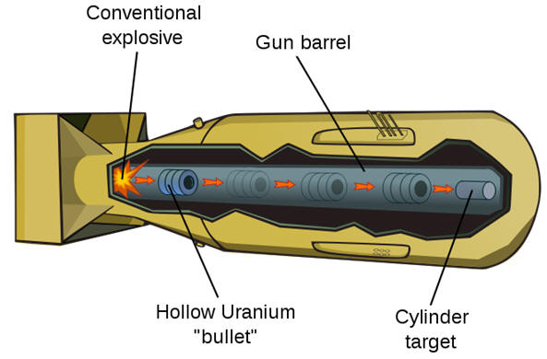
Bomba Atômica
Mecanismos de uma bomba atômica: Fissão

Slide 22
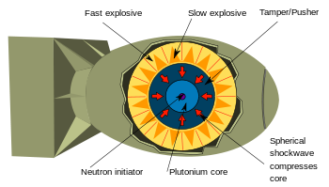
Bomba Atômica
Mecanismos de uma bomba atômica: Fusão.

Slide 23
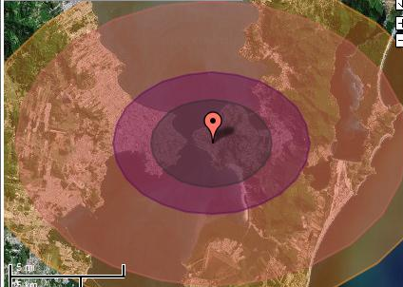
Bomba Atômica
Simulação da área atingida pela radiação atômica.

Slide 24
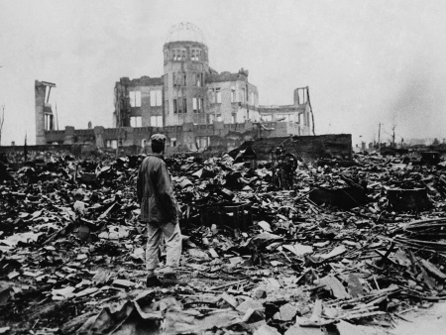
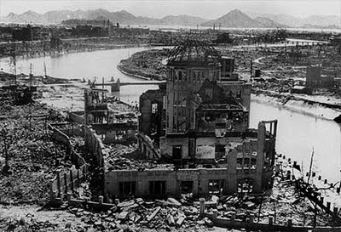
Bomba Atômica
Fotos da destruição causada pelas bombas.

Slide 25
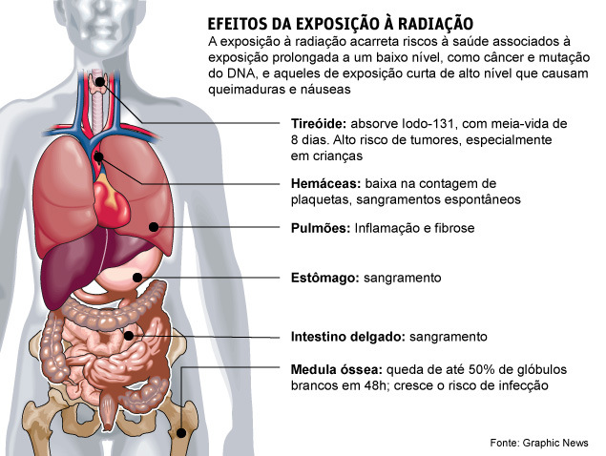
Bomba Atômica

Slide 26
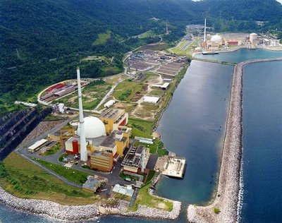
Usinas Nucleares
Usina Angra 3 – Rio de Janeiro

Slide 27
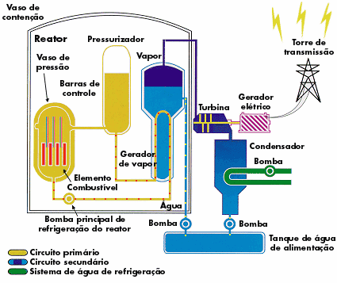
Usinas Nucleares
Mecanismos de uma Usina:

Slide 28
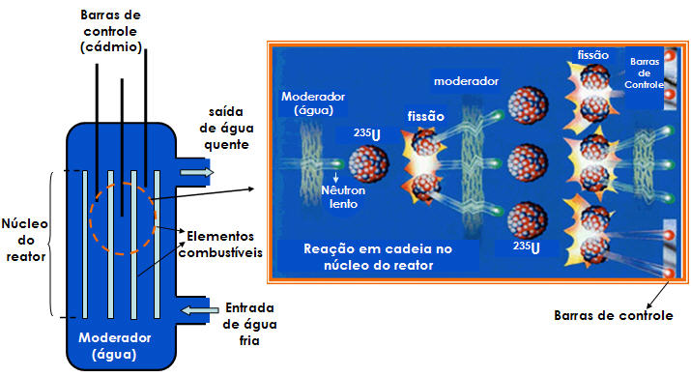
Usinas Nucleares
Reator nuclear:

Slide 29
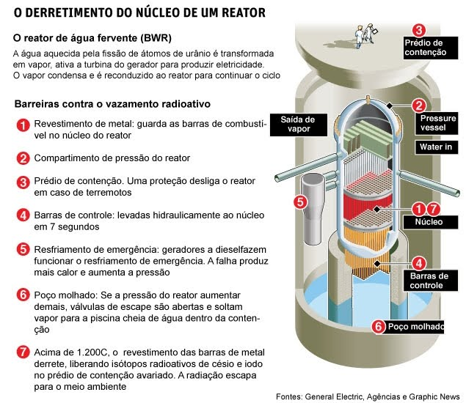
Usinas Nucleares

Slide 30
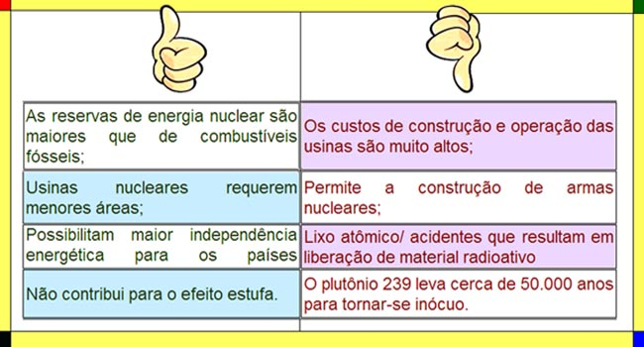
Usinas Nucleares

Slide 31
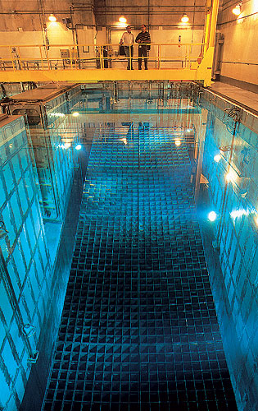
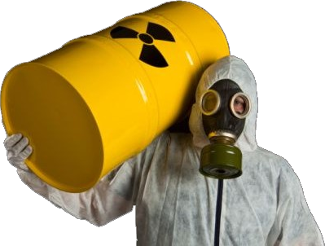
Usinas Nucleares
Lixo Atômico.

Slide 32
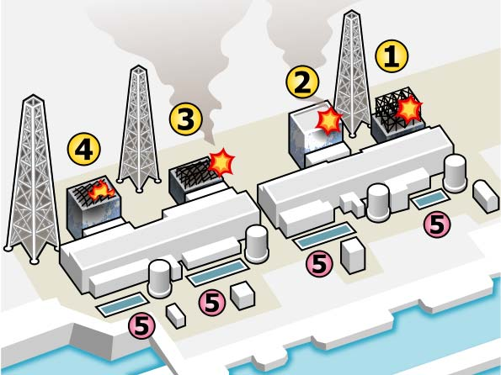
Usinas Nucleares
Acidente Nuclear de Fukushima I (Março de 2011)

Slide 33
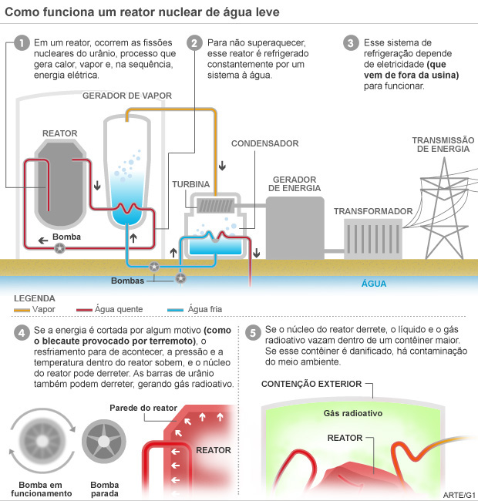
Usinas Nucleares

Slide 34
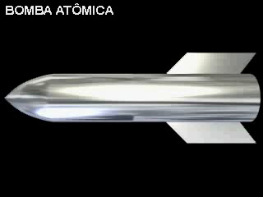
Vídeos

Slide 35
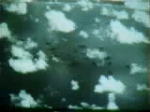
Vídeos

Slide 36
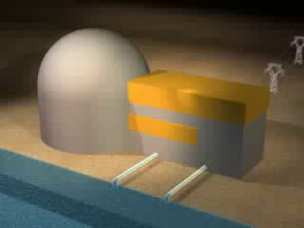
Vídeos

Slide 37
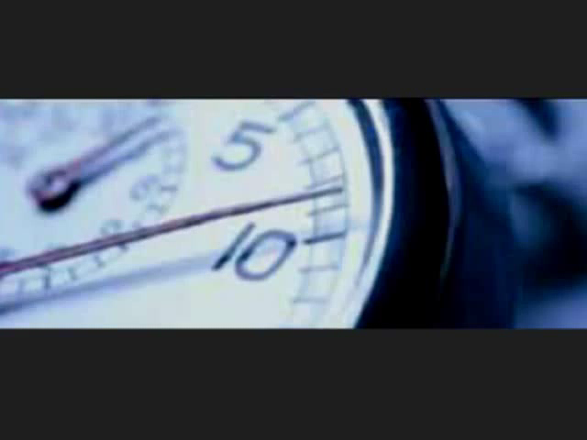
Vídeos

Slide 38
Tempo de Meia-vida
Meia-vida ou período de semidesintegração (T_{1/2}): é o tempo necessário para que a metade da quantidade de uma amostra radioativa sofra desintegração.
A Meia-vida de um isótopo radioativo independe da massa original da amostra.
A quantidade de partículas emitidas dependerá da própria natureza do núcleo e também do número de átomos presentes na amostra.

Slide 39
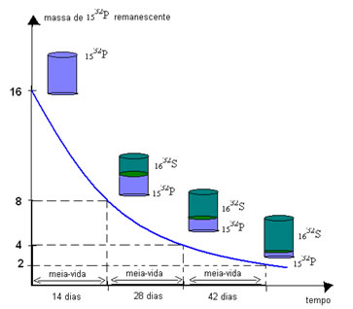
Tempo de Meia-vida
O período de meia-vida do ₁₅³²P é de 14 dias e neste tempo ele é reduzido pela metade, originando o₁₆³²S.

Slide 40
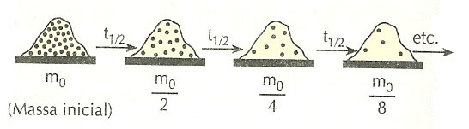
Tempo de Meia-vida
Sabemos que após um T_{1/2} a massa inicial (m₀) será reduzida à metade. Ao passar outro T_{1/2}, o mesmo ocorrerá. E assim, sucessivamente...

Slide 41


Tempo de Meia-vida
Assim, dado a m₀ podemos calcular a massa após transcorrer qualquer quantidade de meias-vidas.
onde, M = massa procurada
M₀ = massa inicial x = quantidade de meias-vidas
onde, N = número de átomos procurado n₀ = número de átomos inicial x = quantidade de meias-vidas

Slide 42
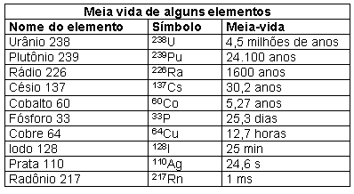
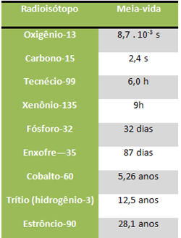
Tempo de Meia-vida
A velocidade do T_{1/2} depende de quanto o núcleo é instável.
Meia-vida de alguns elementos:

Slide 43
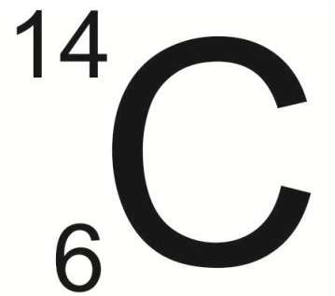
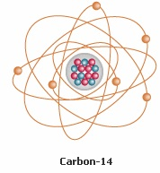
Carbono 14
O Carbono possui 3 isótopos diferentes, e o Carbono-12 foi adotado como base para a determinação da massa atômica de todos os outros elementos químicos.
Iremos focalizar no Carbono-14, este é um isótopo radioativo usado na datação de artefatos, e é formado na camada superior da atmosfera pelo bombardeamento de nitrogênio.

Slide 44
Carbono 14
As plantas e os animais incorporam o isótopo C-14 pelo CO₂ presente na atmosfera ou pela cadeia alimentar. Quando eles morrem, cessa a absorção do C-14 e, então, sua quantidade gradualmente diminui.
O tempo de meia-vida do C-14 é de 5730 anos, dessa forma é feita a datação dos artefatos, medindo-se a quantidade desse isótopo presente neles, como a velocidade com que ele se forma na atmosfera é a mesma com que ele se desintegra, a sua concentração permanece constante (10ppb, ou seja, em cada bilhão de átomos existem 10 átomos de C-14).

Slide 45
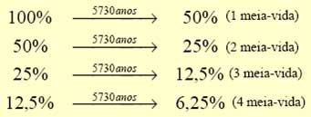
Carbono 14
Se um fóssil apresentar teor de C-14 de 2,5 ppb, essa concentração indica que ele possui 25% do teor de C-14 encontrado nos seres vivos, ou seja, desde a morte do animal, o C-14 completou duas meias-vidas.

Slide 46


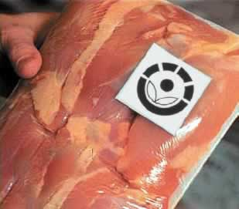
Radioatividade no cotidiano
Agricultura e Alimentação
A radiação é usada para preservar alimentos.
A irradiação de raios gama de isótopos como o cobalto 60 esteriliza os alimentos através da destruição de fungos e bactérias.

Slide 47
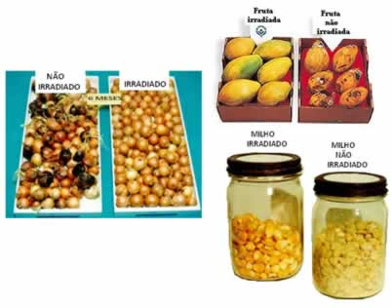
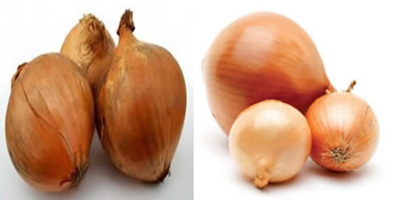
Radioatividade no cotidiano
Abaixo é possível ver que os alimentos irradiados se mantêm conservados por muito mais tempo.

Slide 48
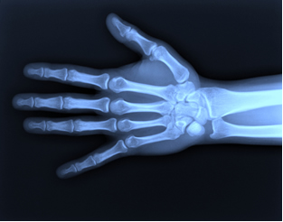
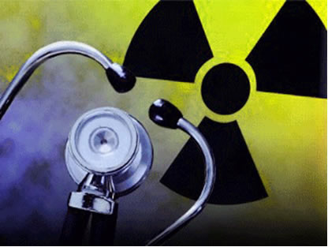
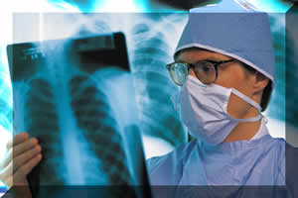
Radioatividade no cotidiano
Medicina
A forma de radiação mais conhecida em diagnósticos médicos é a radiografia dos ossos através do uso de raios X.
Além disso, usam-se isótopos para diagnósticos, tratamentos e detecção de drogas e hormônios no organismo.

Slide 49
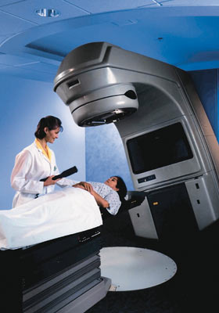


Radioatividade no cotidiano
Um exemplo de radioisótopo é o iodo-131 que é usado no tratamento de câncer de tireoide, pois, por se acumular nesse órgão, suas radiações gama destroem as células cancerígenas.

Slide 50


Radioatividade no cotidiano
Indústria
Radiografia de peças metálicas ou gamagrafia industrial.
Em pneus: o ³²P é um radioisótopo usado para medir o desgaste de frisos de pneus.

Slide 51


Radioatividade no cotidiano
Linhas de produção: um exemplo é a forma como é feita a indicação do nível de um líquido em uma garrafa.
Esterilização de materiais: as radiações gama ultrapassam os materiais menos densos, estes podem ser utilizados para esterilizar materiais cirúrgicos e alimentos.

Slide 52




Radioatividade!
PIBID DE QUÍMICA
Amanda, Cleuza, Kamila, Matheus, Oséias, Thyara.
Professora Adriana Gomes.

